Slide 1

見證信息分享
Testimony Sharing
Emma 林蓉姿 姐妹

Slide 2
與主一同追夢
Pursuit the Dream with the Lord
（服事恩典之路文字事工的
心路歷程和學習）

Slide 3

恩典之路

Slide 4
恩典之路文字事工簡介
名稱：恩典之路/波特蘭恩典之路 (FB)
歷史：
  創刊於2013年二月
  演變

Slide 5
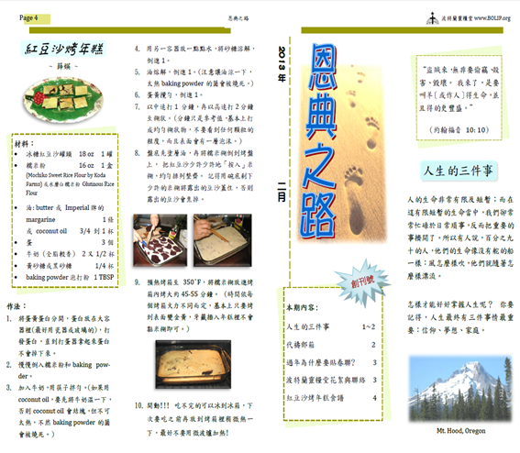
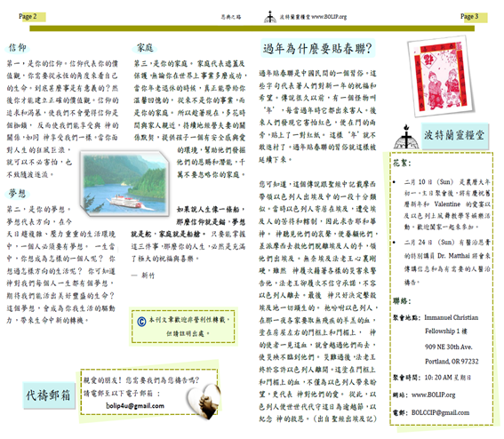
簡、繁體單張

Slide 6
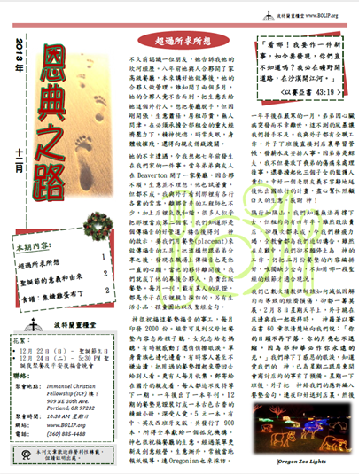
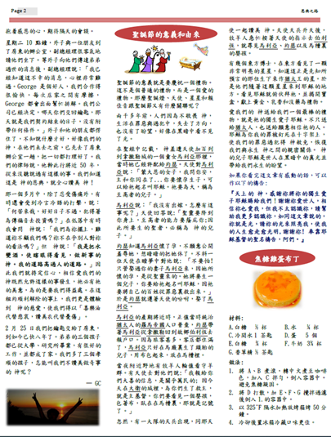
增加單張夾報（一年四次）

Slide 7
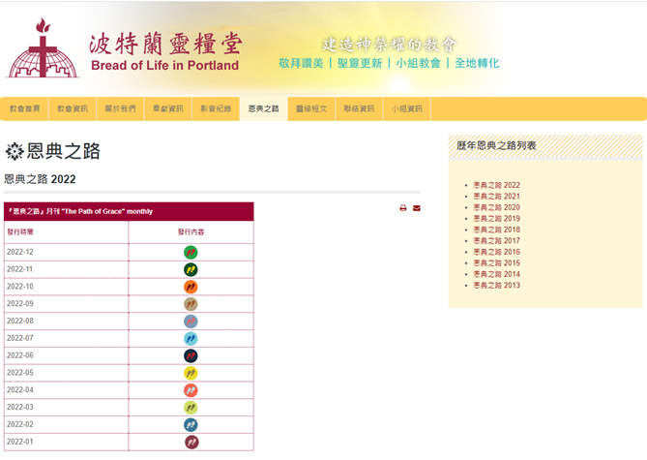
在教會網站建立「恩典之路」專欄

Slide 8
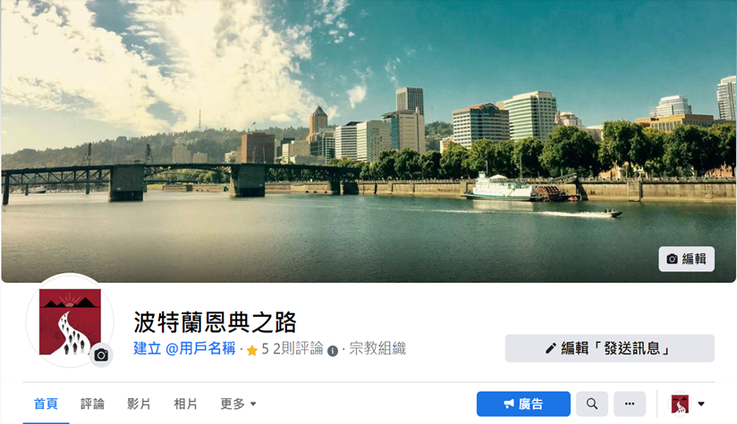
建立 FB 「波特蘭恩典之路」粉絲專頁

Slide 9
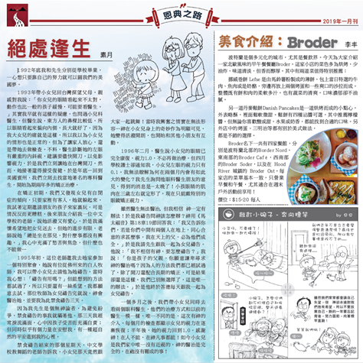
改為刊登在波特蘭新聞半頁的版面

Slide 10
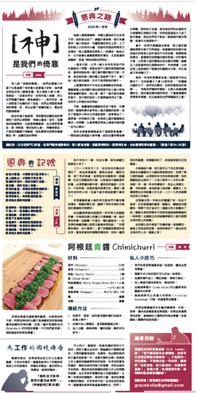
改刊登在波特蘭新聞全頁的版面

Slide 11
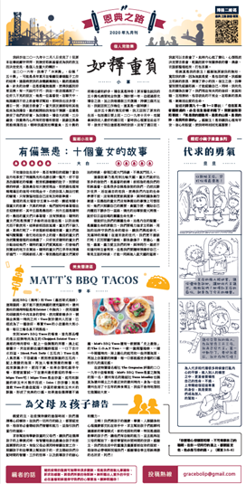
在右上角加 QR Code 掃描二維碼

Slide 12
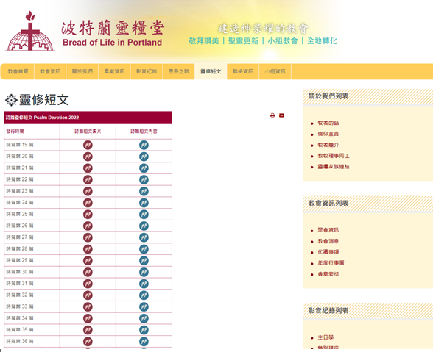
在教會網站建立「靈修短文」專欄

Slide 13
恩典之路文字事工簡介
目的：傳福音，幫助當地華人，為教會及外展活動作宣傳。
對象：Portland/Vancouver地區的華人 → 加上世界各地使用網路傳播媒體的華人
内容：見證、屬靈副文、生活停看聽、漫畫、禱告文
稿源：教會的會衆 + 任何人

Slide 14
恩典之路文字事工簡介
出版與發行：
  月刊
  每個月的第一個週五隨波特蘭新聞報發行
  同時刊登在教會網站的「恩典之路」專欄
  每週一在 FB 發文

Slide 15
恩典之路文字事工簡介
屬靈遮蓋：黃牧師
召集人：Emma
編輯同工：加利利小組三對夫妻 → 久依依小組二人 + 點綫面小組四人 + 飛揚小組一人 + 迦南小組一人
分發同工：教會全會衆 + 波特蘭新聞

Slide 16
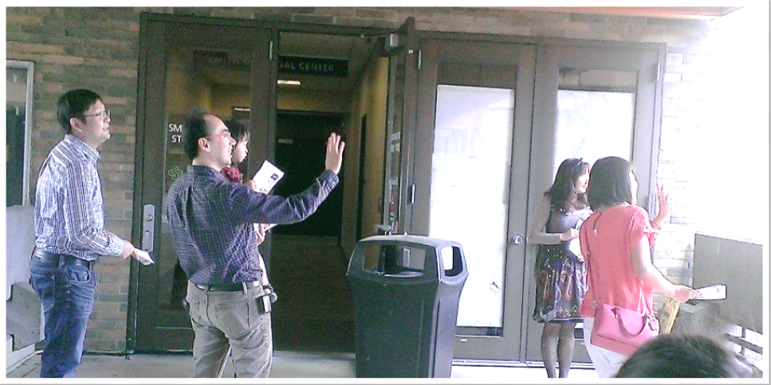
弟兄姐妹結伴到中文學校分發單張

Slide 17
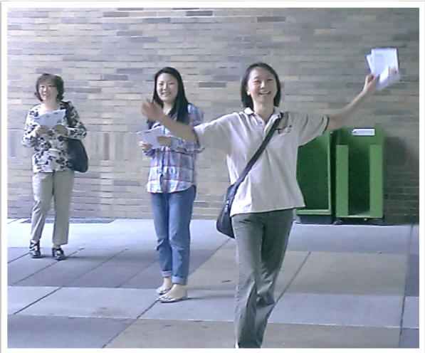
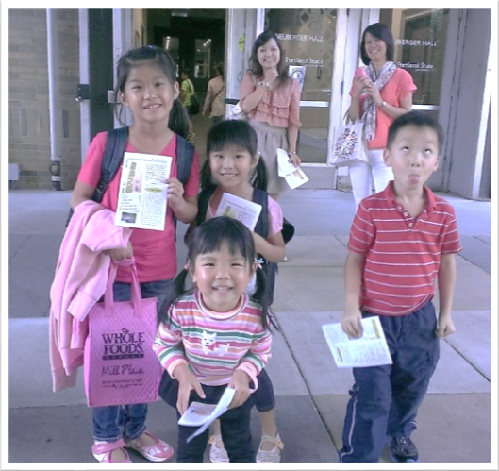
弟兄姐妹結伴到中文學校分發單張

Slide 18
恩典之路文字事工簡介
靈修短文：
歷史：創刊於2021年九月3日
内容：詩篇靈修短文
目的：分享弟兄姐妹的靈修感動與得著，操練
作者：由黃牧師邀請的寫作團隊輪流
出版與發行：每週五在教會網站和FB同步發行

Slide 19
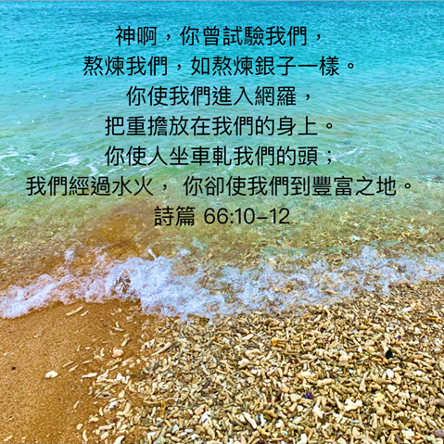
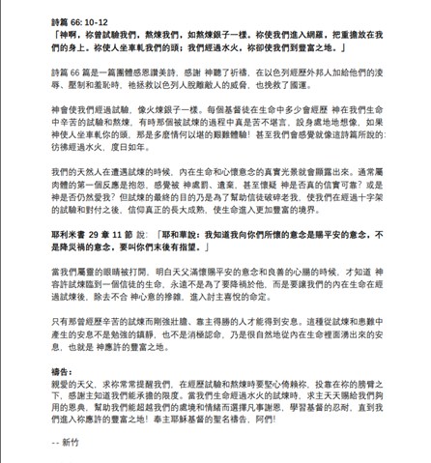
詩篇靈修短文

Slide 20
服事的心路歷程和學習
回應從主來的異象
  内裏有感動
  查驗感動是否出於神
    弟兄姐妹同感一靈
    屬靈遮蓋的印證
    環境的印證

Slide 21
服事的心路歷程和學習
團隊事奉的重要
  一個人走得快，一群人走得遠。
  If you want to go fast, go alone;
  if you want to go far, go together.
得著保護。
當團隊同心合意時，神的榮耀就會彰顯。

Slide 22
服事的心路歷程和學習
要不住地禱告，唯有倚靠主方能成事
神悅納願做的心，而非恩賜：
  林前1：26-27
  弟兄們哪，可見你們蒙召的，按著肉體有智慧的不多，有能力的不多，有尊貴的也不多。神卻揀選了世上愚拙的，叫有智慧的羞愧；又揀選了世上軟弱的，叫那強壯的羞愧。

Slide 23
服事的心路歷程和學習
若遵行神的旨意，神是信實的，必會持續地帶領和供應。
  資源：印刷
  人力：編輯同工
  外援：波特蘭新聞社長

Slide 24
「以神的方式完成神的工作，就永遠不會缺少神的供應。」 ― 戴德生
“God's work done in God's way will never lack God's provision.” ― Hudson Taylor

Slide 25
服事的心路歷程和學習
神使萬事互相效力，叫愛神的人得益處
數次掙扎與轉機
最終得釋放和真平安
  戴德生名言：「如果我們肯順服主，則該負責的是祂，不是我們。」
被主擴張境界

Slide 26
羅馬書 Romans 10:15b
報福音、傳喜信的人，他們的腳蹤何等佳美！
“How beautiful are the feet of those who bring good news!”.
馬太 28:19a
「你們要去，使萬民作我的門徒。」
Therefore go and make disciples of all nations,

Slide 27
邀請你「與主一同追夢」！

